Slide 1
7주차: Java 프로그래밍
백석대학교 강윤희

Slide 2
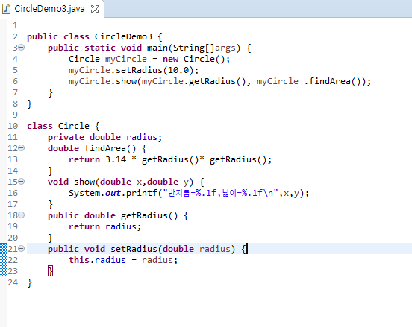
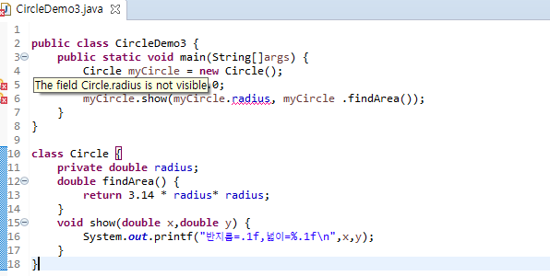
과제
오류 원인이해하기

Slide 3
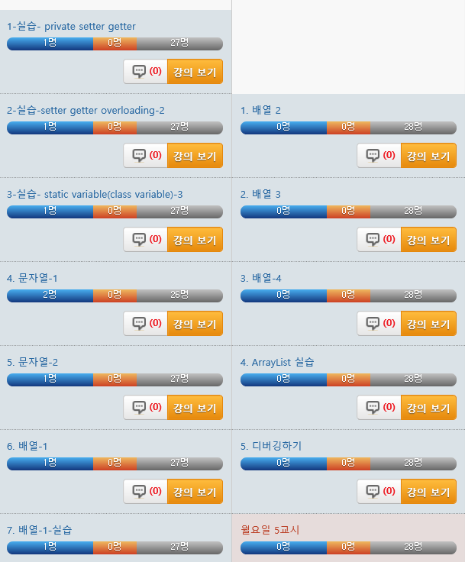
수업내용
6주 과제

Slide 4

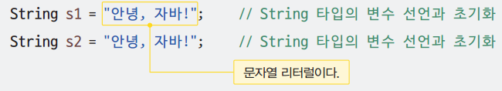
문자열
문자열의 선언과 생성
문자열 리터럴은 내부적으로 new String()을 호출해 생성한 객체
s1은 new String(“안녕, 자바!”)를 호출해서 생성한 객체를 가리킴 (생성자를 호출)
내용이 같은 문자열 리터럴은 새로운 String 객체를 생성하지 않고 기존 리터털을 공유
s1과 s2는 동일한 String 객체를 가리킴
Notes:
문자열은 String 타입 (클래스)을 사용, 먼저 변수를 선언하여야함
자주사용하는 자료형으로 별도의 생성자 없이도 생성할 수 있음

Slide 5
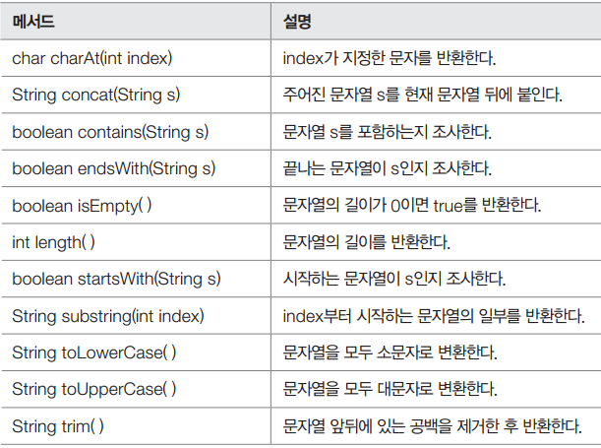
문자열
문자열 조작
String 클래스에서 제공하는 메서드
s1.charAt(1)
s1.concat(s2)
s1.length()
s1.substring(4, 8)

Slide 6
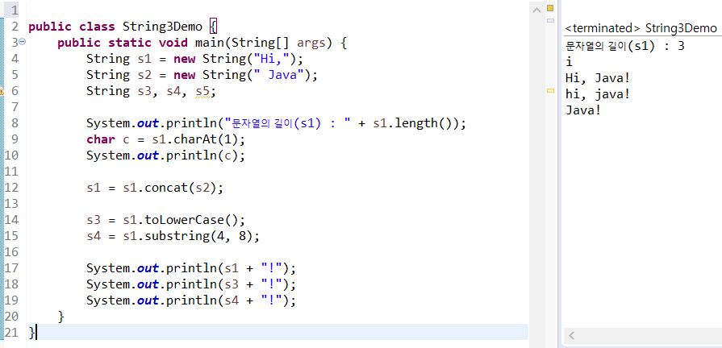
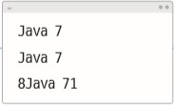
문자열
문자열의 조작

Slide 7
연습문제 풀이

Slide 8
5장 과제 설명
전체 프로그램은 최소 2개의 클래스로 구성하여야 하며 이중 1개는 Circle 클래스이며, 다른 1개는 Circle 객체를 처리하는 클래스(예, CircleTest)로 구성함
생성되는 클래스는 1개의 public 클래스 만을 허용함 ( pp.128-129 클래스와 객체)
배열(고정크기)를 해결하기 위해 ArrayList(pp.179-181) 를 사용하여 원 객체를 5개 이상 생성한 후 원의 넓이를 구함
반지름을 입력 받아 원을 생성하며, 원의 반지름이 0보다 작으면 더이상 원 객체를 생성하지 않도록 함
Circle 클래스는 setter와 getter 메소드를 사용하여 원의 반지름(radius)를 접근하도록 하여야 함 (pp. 142)
필드는 외부에 접근을 허락하지 않도록 하여 캡슐화함 (pp. 129-130)
Circle 클래스는 원의 둘레를 구하기 위한 메소드 getCircumference() 메소드를 추가하여야 함
Circle 클래스는 원을 생성하기 위한 생성자 메소드를 color 를 지정할 수 있도록 추가하여야 하며, 이를 위해 color를 필드로 추가함 (pp. 144-146)
원의 넓이 출력을 위해서는 for-each 문을 사용함 (pp.182)
생성된 Circle 객체의 수는 static 변수를 사용하여 유지함 (pp.152)

